Slide 1
Katalog sredstava za rad
Vežbe iz predmeta „ Metodika inkluzivnog vaspitanja i obrazovanja“
PROFesor : Otilia velišek - braško
Saradnik u nastavi: Marija svilar, urednik kataloga

Slide 2
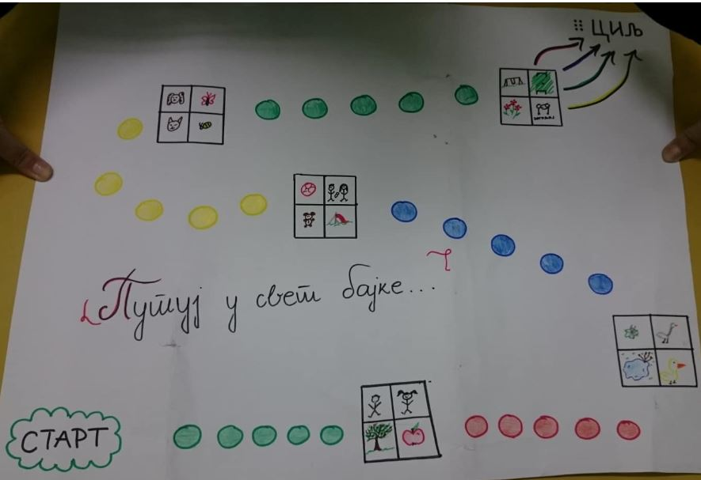
Društvena igra – Putuj u svet bajke Đumić, Čulić, Marković
Vaspitno - obrazovni ciljevi igre:
Podstiče razvoj govora, pamćenja, mašte i pažnje
Podstiče razvoj mišljenja i logičkog zaključivanja
Broj učesnika:
Minimalno 2, maksimalno 4 učesnika
Opis igre, pravila:
Ova igra sadrži pet velikih polja i na njima su nacrtane četiri slike. Između velikih polja postoje još pet malih polja.
Igra počinje tako što igrači bacaju kockicu i potrebno je da dobiju šest da bi započeli igru.
Kada igrači stanu na veliko polje, tada imaju zadatak da izmisle priču pomoću slika. Jako je važno da slušaju jedni druge, jer sledeći put kada stanu na polje sa slikama trebaju da ponove ono što su prethodni igrači pričali. Pobednik je onaj koji stigne do cilja, ali i onaj koji uspešno ispriča celu priču odnosno bajku koju su svi zajedno izmislili.

Slide 3
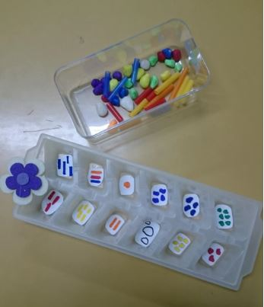
Razvrstaj – boja, oblik i količina Zlokolica, Lukić
Svrha igre je vežbanje klasifikacije, osim toga podstiče razvijanje pojma broja i prepoznavanje boja.
Igra takođe podstiče i razvoj fine motorike, pincet hvata. Igra se igra pojedinačno, ali ukoliko se izradi još jedna identična tabla igra može biti i takmičarska.

Slide 4
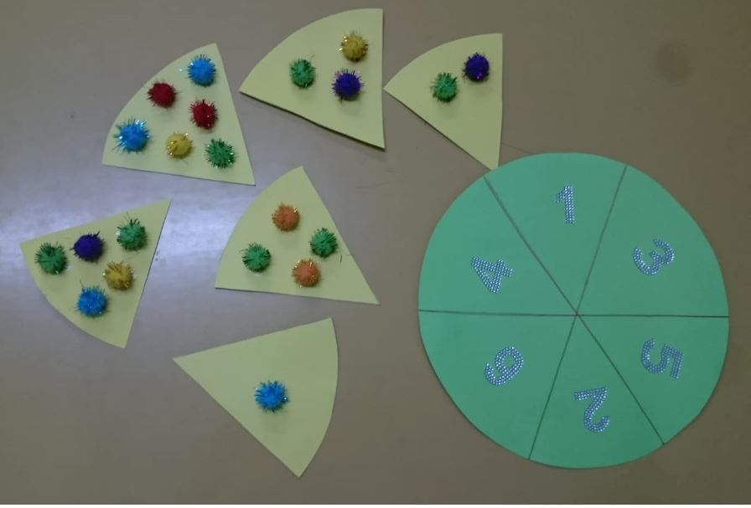
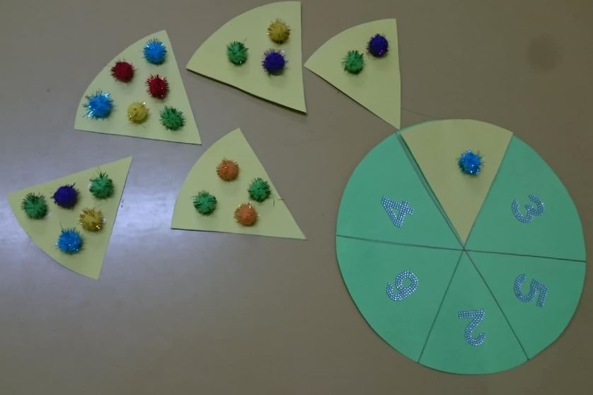
Pica – pojam broja i količina Davidović, Simović
Cilj ove igre je da deca nauče da povezuju količinu sa brojem. Igra podstiče razvoj percepcije i logičkog zaključivanja. Posebno je značajna za decu sa problemima sa vidom koja taktilnim putem mogu stići do cilja. Može se igrati pojedinačno ili u grupi do šestoro dece.

Slide 5
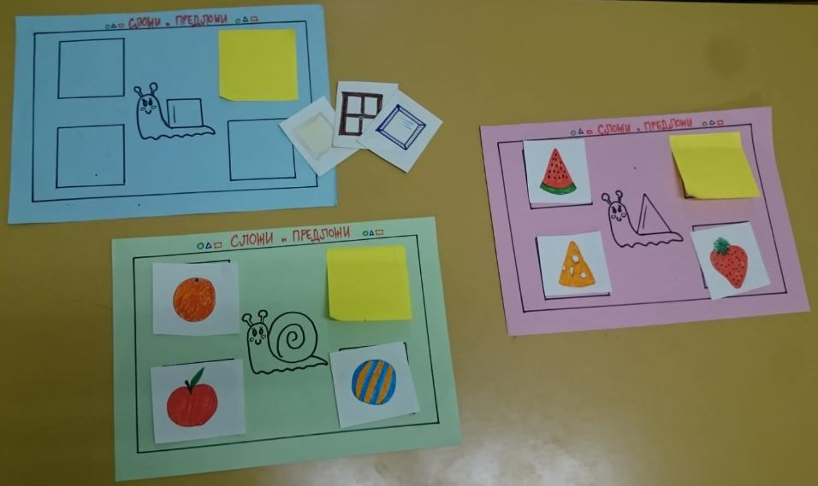
Složi i predloži – oblici Savić, Lazarević
Didaktička igra koja može da se igra individualno ili u paru.
Trajanje: 5minuta. Na tabli je ilustrovan puž koji ima kućicu određenog geometrijskog obila pa se od dece traži da na određena polja pincet hvatom tane predmete tog geometrijskog oblika, a na polje koje je prazno od deteta se traži da samo nacrta nešto što ga asocira na dati geometrijski oblik. Kontrila greške, na poleđini kartice je nacrtan puž sa geometrisjkim oblikomkoji pripada njegovoj tabli.
Igra je namenjena deci predškolskog uzrasta. Razvija finu motrorku (pincet hvat), pažnju, divergentno mišljenje i kreativnost, podstiče usvajanje geometrisjkih oblika i uočavanje razlike između istih.

Slide 6
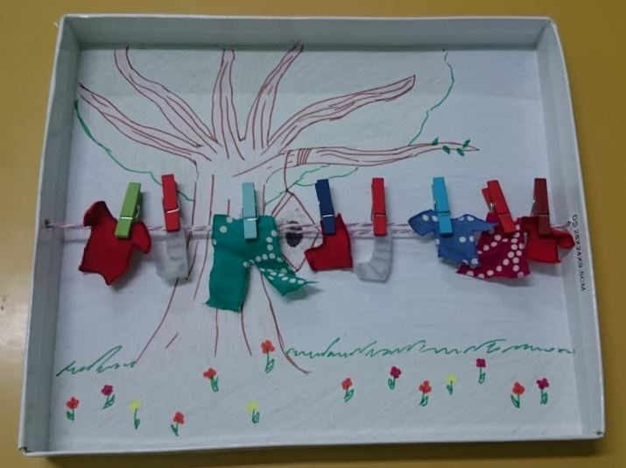
Štrik – raširi veš Vujackov, Vuksanović
Deca trebaju da pomoću malih štipaljki na štrik zakače odeću različitih veličina, materijala i boja.
Ovim sredstvom kod dece podsticemo razvoj fine motorike, pažnje i koncentracije kao i razvijanje taktilnog osećaja, razlikovanje boja i veličina.
Broj dece koji može da učestvuje istovremeno u igri: 2-3 dece

Slide 7
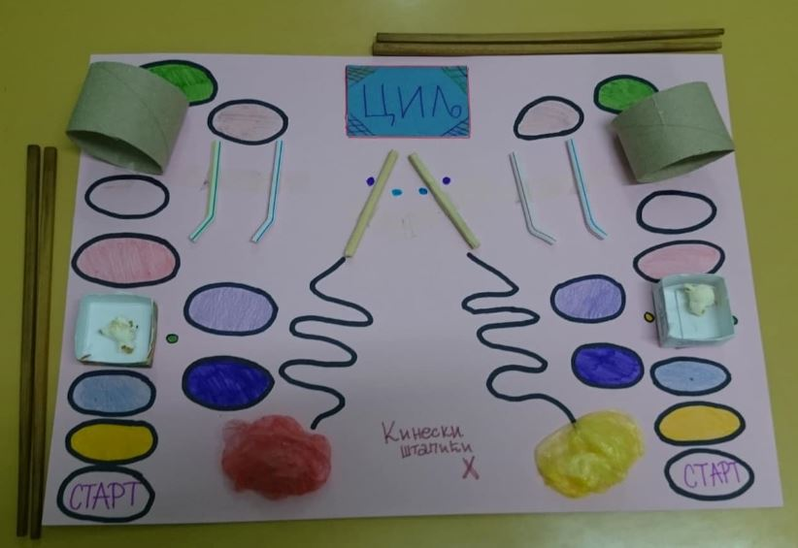
Kineski štapići Raičević, Milosavljević
U igri učestvuje dva igrača. Igra se igra na tabli sa preprekama. Od materijala se koriste kineski štapići i kokice (materijal sa kojim se prelazi poligon može se menjati). Zadatak učesnika je da kokicu prenese od starta do cilja uz pomoć kineskih štapića prelazeći prepreke (ubacivanje, provlačenje, dodirivanje, prenošenje, prevlačenje). Ako se prepreka uspešno pređe ide se na sledeći zadatak, a ako ne vraća se na označeno mesto. Igra je namenjena svoj deci, kako deci tipične populacije, tako i deci sa bilo kojom teškoćom u funkcionisanju. Može se koristiti u radu za razvijanje fine motorike, kao i vežbanje pincet hvata. Kroz ovu igru deca se uče da poštuju pravila, budu skoncentrisani i pažljivi. Takođe je pogodna za decu sa hiperaktivnošću, jer se na zanimljiv način smiruju i koncentrišu.

Slide 8
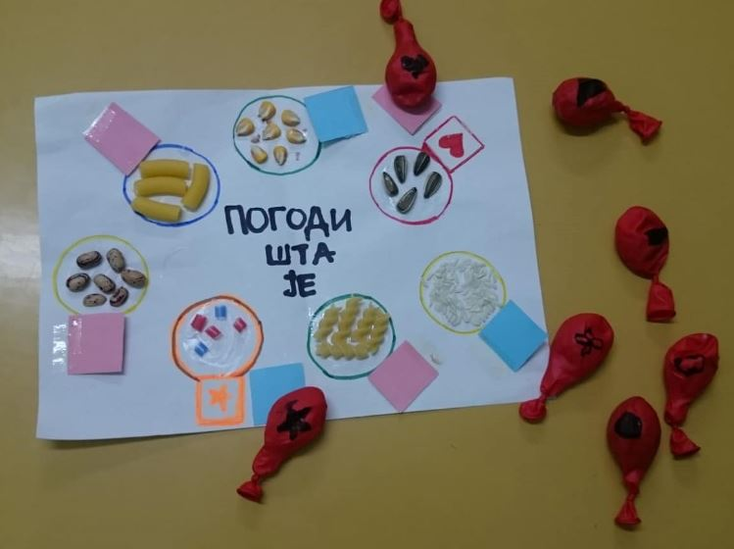
Šta je u balonu – taktilno Aresenov, Grabić
Cilj:
Uvežbavanje taktilnog osećaja, fine motorike, pažnje, koncentracije
Broj igrača: 1-7 (ukoliko se napravi više od 7 balona, igru može igrati i veći broj učesnika)
Pravila:
Igra se igra tako što učesnik uzme balon i čulom dodira pokuša da prepozna šta se u njemu nalazi. Balon stavlja na ono polje na kojem se nalazi predmet za koji učesnik smatra da se nalazi u balonu. Kada se svi baloni postave na polja uporedjujemo simbol sa balona sa simbolom koji se nalazi ispod papira pored polja. Ukoliko se simboli poklapaju balon ste stavili na pravo polje.

Slide 9
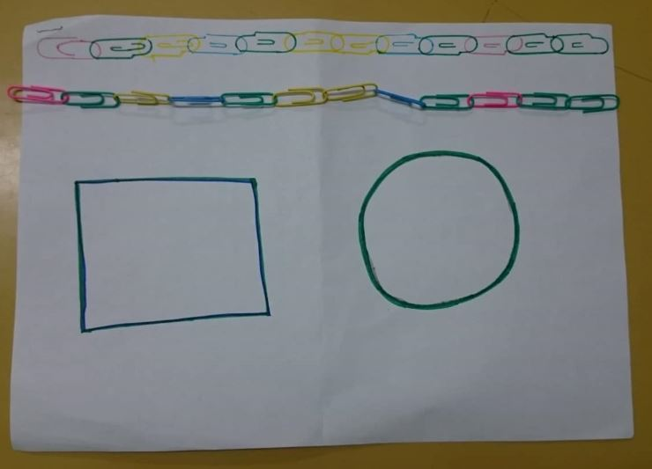
Spajalice Petković, Batar
U ovoj igri se koristi kartonska tabla i spajalice u boji.
Cilj igre je da se spajalice u boji spoje u zadati niz koji je nacrtan na kartonskoj tabli.
Voditi računa o redosledu boja.
Kada se napravi zadati niz od spajalica u boji,onda od istih treba da se naprave zadati oblici (krug,kvadrat) koji su iscrtani na kartonskoj tabli.
Ovu igru moze da igra jedno,a i više dece.
Od ove igre mozemo da napravimo i takmičarsku igru,tako što ćemo napraviti više tabli kako bi svaki ucesnik imao svoju.Pobednik je onaj koji prvi spoji spajalice i napravi zadate oblike.

Slide 10
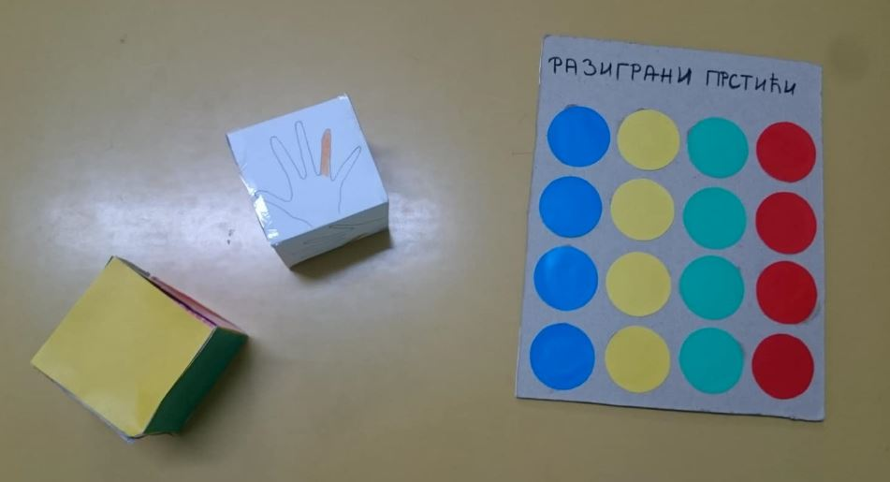
Razigrani prstići Mileticki, Stojkov, Railić
Igra je namenjena za 2-4 dece.
Igra podstiče razvoj fine motorike, prepoznavanje boja, prepoznavanje i imenovanje prstiju.
Takođe podtiče decu da uvažavaju pravila.
OPIS IGRE: Deca bacaju 2 kocke (na jednoj su ilustrovani prsti, a na drugoj su različite boje) i koju kombinacuje dete dobije tako raspoređuje prste po podlozi.

Slide 11
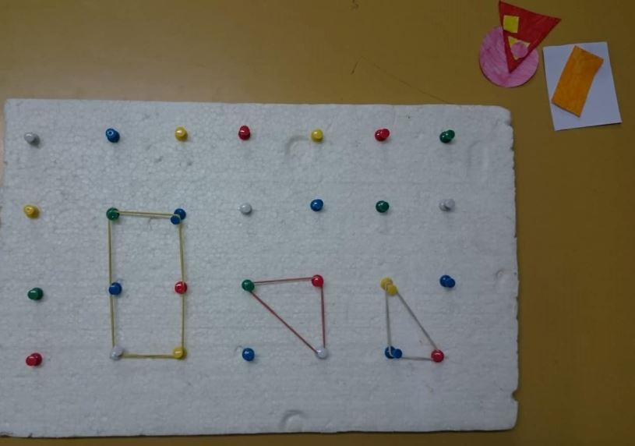
Izvuci pa napravi Njegomir, Jeremić
Ispred deteta se nalazi tabla od stiropora sa ubodenim čiodama i kutija sa geometrijskim oblicima koji su različitih veličina i boja. Dete prvo iz kutije izvlači jedan geometrijski oblik (trougao, pravougaonik, kvadar ili krug), a potom ima zadatak da tačno izabere gumicu po kriterijumu boje. Zatim treba da sa tom gumicom na tabli da napravi oblik koji je izvukao i takođe veličina mora da bude približna veličini izvučenog geometrijskog oblika. Uz pomoć ove igre na zanimljiv način može da se proveri detetovo prepoznavanje oblika, boje i veličine, ali takođe može da se koristi i za učenje istih.

Slide 12
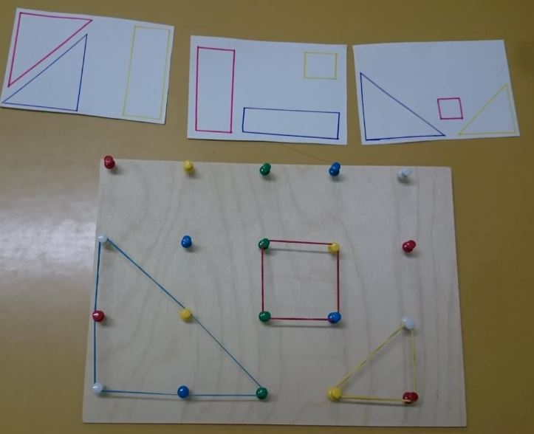
Napravi oblik - čiode i gumice Stojkov, Railić, Mileticki
Igra je namenjena za razvoj fine motorike, prepoznavanje boja i oblika, kao i koordinacije oko-ruka.
OPIS IGRE: Dete dobija papir na kome su nacrtani geometrijski oblici različitih boja, njegov zadatak je da takve iste oblike napravi u odgovarajućim bojama uz pomoć elastične gumice i čioda koje su pričvršćene za podlogu.

